Slide 1

Вулкани сонячної системи
Проект підготував
учень 9-а класу
Пологівської СРШ І-ІІІ ст №2
Сиваш Олександр
Керівник: вч. фізики Сиваш Ю.О.

Slide 2
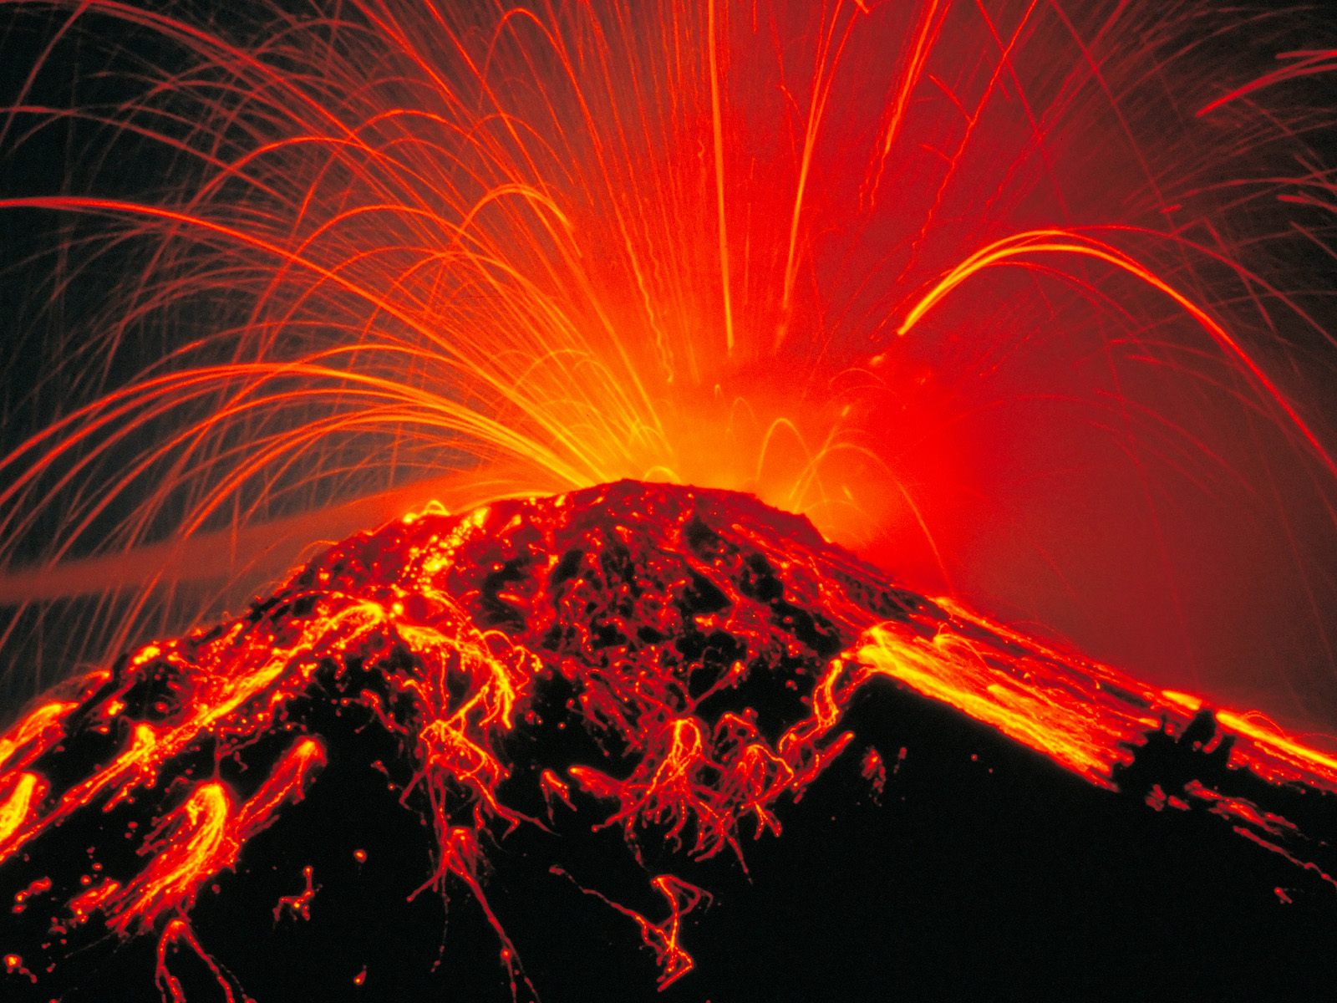
    Ми знаємо про вулкани на Землі та їх вплив на життя нашої планети.
    Чи існують вулкани тільки на Землі? Або ж вулканізм присутній і на інших планетах Сонячної системи? Вулкан, всупереч відомим уявленням, виявляється, не завжди буває вогненою горою і перебувати може не тільки на Землі ...

Slide 3

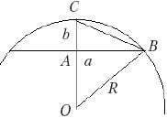
Зображення діючих вулканів сонячної системи мальовничі і загадкові. Вивчаючи літературу з даної теми мене зацікавило питання, які ж реальні розміри цих вулканів. Тому метою даного проекта є визначення висоти діючих вулканів на Іо, Енцеладі і Тритоні на основі фотографій, які я знайшов в мережі інтернет на сайтах NASA.
На малюнку розмір вулкану можливо виміряти в міліметрах – l мм.Щоб визначити його в кілометрах потрібно знати масштаб µ.
Масштаб можливо визначити, визначивши радіус супутника на фотографії та знаючи його реальні значення. Як визначити радіус кола, якщо задана тільки його частина? З геометричних міркувань. З трикутника OAB виходить, що
(R-b)² +a² =R², звідки
де а-довжина довільної півхорди,
яку проведено всередині дуги кола,
а b – довжина перпендикуляра,
проведеного з середини хорди до її перетину з дугою

Slide 4
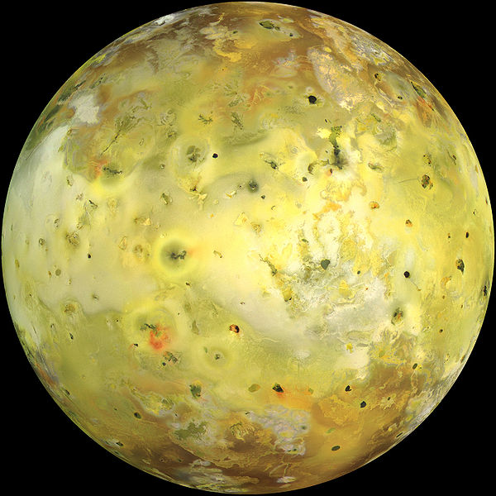
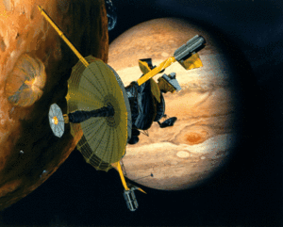
Перші активні вулкани поза Землею були виявлені на Іо, одному з чотирьох так званих галілеєвих супутників Юпітера. Ця честь у 1979 році випала Лінде Морабіто, інженеру каліфорнійської Лабораторії реактивного руху NASA. Перші два вулкана назвали Пеле і Локі на честь гавайської богині вулканів і скандинавського бога вогню.
Більш детальне дослідження вулканів на Іо було виконано за допомогою американської автоматичної станції Galileo, яка була штучним супутником Юпітера з 1995 по 2003 рік. На цьому дивовижному небесному тілі виявлено кілька сотень активних вулканів, серед яких є великі, інтенсивно фонтануючі і зовсім невеликі з розжареною лавою на дні кратерів.

Slide 5
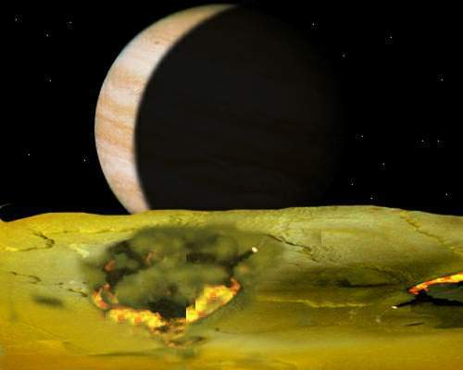
Потік тепла, що надходить на Іо від Юпітера, настільки великий, що вода не може утримуватися цим супутником, вона випаровується і потрапляє в кільце Юпітера. А ось рідка сірка, що виливається з жерла вулканів, розтікається по поверхні Іо. Вулкани буквально затопили поверхню Іо лавою з сірки. Але якщо утворюється двоокис сірки, значить на Іо є кисень. Формула води, як відомо, - Н2О, а двоокису сірки - S2O. Що ж там коїться у цьому пекельному світі, напевно там є і сірководень і інші більш складні з'єднання і комплекси на базі сірки. А який нестерпний сморід, напевно, на супутнику Юпітера Іо!
Взагалі на цьому дивовижному небесному тілі виявлено кілька сотень активних вулканів, серед яких є великі, інтенсивно фонтануючі і зовсім невеликі з розжареною лавою на дні кратерів.

Slide 6
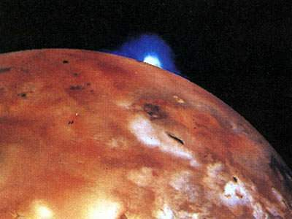
Дослідження висоти вулкана на Іо
Радіус Іо 1821 км
а=69 мм b=21мм обчислений R=123,8мм
Виміряна висота вулкана за фотографією 12мм. Обчислена реальна висота вулкана
176,5 км.

Slide 7
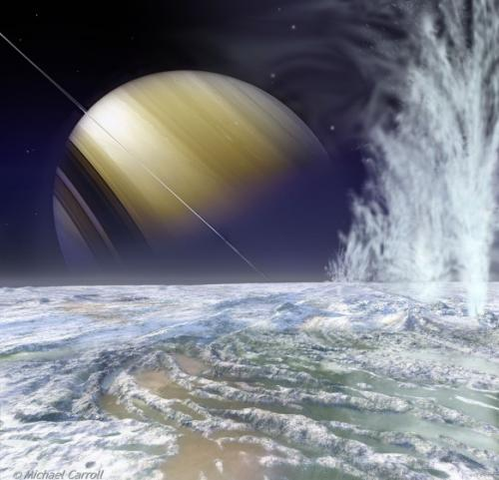
У 2005 році станція Cassini виявила діючі вулкани на супутнику Сатурна Енцеладі. Процес їх виверження відбувався «незвичним» чином: з «нутра» крижаного об'єкта на сотні кілометрів вгору викидалися фонтани води, яка тут же ставала холодним туманом з крижаних кристалів. І це ефектне видовище далеко не єдине в Сонячній системі: багато небесних тіл видавлюють свої нутрощі - розпечений базальт, іній сірчистого газу, метан з азотом - через пори поверхні.

Slide 8
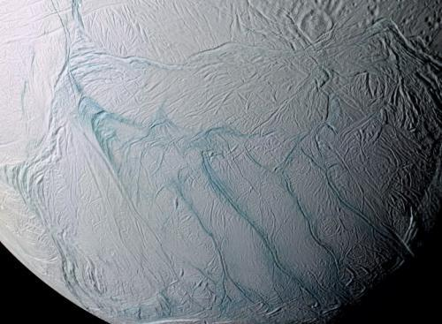
Поверхня Енцелада - найсвітліша серед всіх планет і супутників Сонячної системи, вона відображає практично все падаюче на неї світло, тобто Енцелад виглядає біліше свіжого снігу. На цій підставі вирішили, що поверхня супутника час від часу покривається свіжими відкладеннями снігу або льоду. Таке можливо лише шляхом викиду якоїсь речовини з надр, оскільки атмосфери у цього невеликого супутника немає, адже його діаметр всього лише 500 км (в сім разів менше, ніж у Місяця) і втримати газову оболонку навколо себе він не може.
Енцелад знаходиться в 10 разів далі від Сонця, ніж Земля, тому там дуже холодно: середня температура його поверхні -200 ° С. Незважаючи на настільки сильний холод, на цьому супутнику б'ють водяні фонтани. Вони вириваються час від часу з надр Енцелада через розташовані в районі південного полюса протяжні тріщини і піднімаються на висоту до 500 км. Ці кілька тріщин у крижаному панцирі, температура вздовж яких на кілька десятків градусів вище, ніж на навколишніх рівнинах, отримали прізвисько «тигрові смуги» - настільки вони рівні і паралельні один одному.

Slide 9
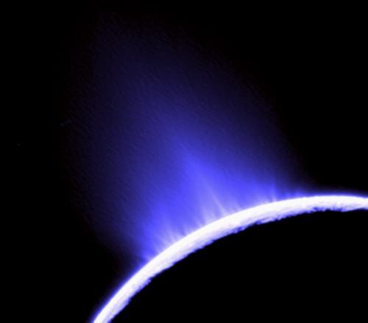
Дослідження висоти вулкана на Енцеладі
Радіус Енцелада 252 км
а=5,4 мм b=1,6мм R=9,9мм
Виміряна висота вулкана на фото 45мм, реальна висота 114,5км

Slide 10
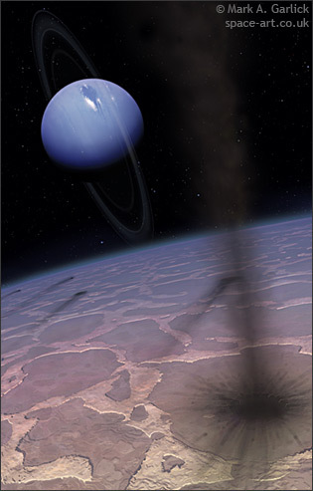
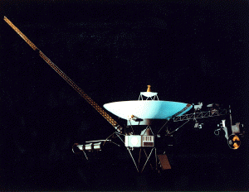
Головною несподіванкою, яку підніс Тритон, виявилася вулканічна активність. Його діаметр 2700 км, тобто лише 0,75 від місячного. До польоту Voyager-2 ніхто навіть і не припускав, що на цьому невеликому і холодному супутнику можлива будь-яка геологічна активність. Її пояснили незвичайним хімічним складом Тритона, одного з найбільш холодних тіл у Сонячній системі - температура там надзвичайно низька, близько -240 ° С. Тому лід і іній, що покривають його поверхню, складаються з твердого азоту. У настільки холодних умовах вулканізм має вельми незвичайну природу.
На знімках були виявлені газові гейзери - темні стовпи азоту, що йдуть строго вертикально до висоти 8 км, де під дією вітру вони нахиляються і витягуються паралельно поверхні Тритона «хвостами» довжиною до 150 км. Було виявлено десять діючих гейзерів.

Slide 11
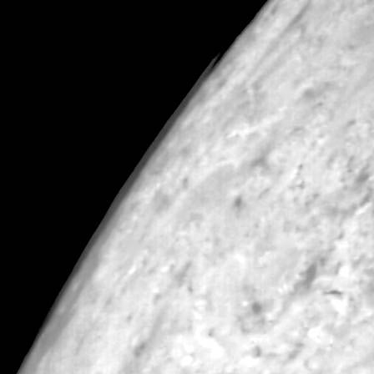
Гейзери на Тритоні
Гейзери на Тритоні
Радіус Тритона =1600км
а= 71 мм b=3мм обчислений радіус Тритона на фото=841,7 мм
Висота гейзерів на фото 1,5мм, насправді реальна висота = 2,85 км.

Slide 12
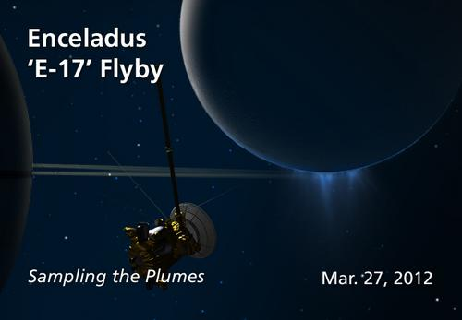
Ми тільки-тільки починаємо дізнаватися щось про грізні вулканічні сили, які сформували нашу планету і продовжують змінювати її. Ще менше ми знаємо про процеси, що відбуваються в Сонячній системі. Але дослідження, проведені в космосі, відкривають нам все більше і більше про світ, в якому ми живемо.
Дякую за увагу

